Slide 1
以预防为先导的健康照顾
复旦大学附属华山医院
张 玉

Slide 2
“中国防治慢性病中长期规划（2017-2025年）” （国务院办公厅）
以控制慢性病危险因素，建设健康支持性环境为重点，以健康促进和健康管理为手段，提升全民健康素质，降低高危人群发病风险，提高患者生存质量，减少可预防的慢性病发病、死亡和残疾，实现由以治病为中心向以健康为中心转变，促进全生命周期健康，提高居民健康期望寿命，为推进健康中国建设奠定坚实基础。

Slide 3
坚持预防为主的原则：加强行为和环境危险因素控制，强化慢性病早期筛查和早期发现，推动由疾病治疗向健康管理转变。加强医防协同，坚持中西医并重，为居民提供公平可及、系统连续的预防、治疗、康复、健康促进等一体化的慢性病防治服务。
目前社区卫生服务中心的工作重心也逐步向预防为主，防治结合进行转换。借助社区卫生服务中心“六位一体”的服务平台的积极推进，社区全科医生在临床工作中应高度重视健康教育，采取家庭医生健康管理模式，对社区进行综合干预。

Slide 4
传统的预防医学
是以人群为对象，研究环境因素对健康的影响和疾病在人群中的分布规律，从而制定预防和控制疾病、增进健康、延长寿命的对策和措施的一门综合性学科。其职能主要由卫生防病部门负责，执行三大任务：
公共卫生执法
预防医学措施（免疫接种、健康检查和特殊人群保健）
健康教育

Slide 5
现代预防医学
人们意识到影响健康的因素不仅仅是物质环境，也包括社会因素。因此，提出了从社区层面上解决公共卫生问题和提供基本医疗保健服务，以社区参与为基础、以多部门间的通力合作为手段、以卫生适宜技术为切入点，采取疾病控制和临床预防医学相结合的方法和策略，走群体预防与个体预防相结合的技术路线，才能有效地提供连续性、协调性、综合性的卫生服务。

Slide 6
全科医生的预防医学观念
将与个人及其家庭的每一次接触都看成是提供预防服务的良好时机。全科医生不仅需要处理现患疾病，还应该对其健康状况与危险因素进行全面、系统地评价，规划预防保健方案。注意患者及其家庭成员疾病早期或亚健康问题并及时处理。
1
将预防服务落实在日常医疗服务中。服务计划应包括详细的顺延性和规划性预防医学内容，并在日常工作中落实这些计划，形成沿生命周期的连续性健康照顾的鲜明特色。
2

Slide 7
全科医生的预防医学观念
将以预防为先导的病史记录和健康档案作为健康照顾的基本工具。主要包括：
疾病预防计划：针对就诊患者及其现患疾病，制订相应的疾病预防计划，每一次门诊病史记录均包括这个计划
周期性健康检查：根据服务对象的年龄、性别、职业、健康危险因素等特征来设置健康检查项目和频率（因人而异）
家庭健康维护计划：根据服务对象家庭的基本情况、生活周期、资源状况、功能状况等资料，在家庭访视时执行
社区干预计划：根据具体的预防服务项目来设计，例如社区人群的免疫接种档案，列出社区中应该接受某种免疫接种的人员名单，计划好时间、地点、参与人员、组织方法和操作程序，实施后再检查接种率，列出漏种的人员名单，并进行补种。孕产妇、新生儿和儿童等预防保健项目
3

Slide 8
全科医生的预防医学观念
4
将个体预防与群体预防相结合。全科医生在为个体及其家庭提供服务时，如果发现某问题在社区中广泛存在或某种疾病在社区中有流行倾向，便不再停留于个体及其家庭的预防上，而是利用社区内外的各种资源，大力开展社区预防。在社区诊断的基础上，制订和实施社区预防服务计划，主动维护和促进社区的健康。（禽流感、霍乱、SARS、新冠等）
5
将连续性、综合性和协调性健康照顾整合到个体化服务上。以人为本、以家庭为单位、以预防为先导、提供防、治、保、康一体化服务，特别是长期签约式健康照顾，预防和保健服务是其核心内容，结合双向转诊，在整个生命周期的医疗、保健和康复中发挥主导作用。
6
将医学实践的目标直接指向提高社区全体居民的健康水平。在社区层面开展健康教育和健康促进，从而改善人群的生命质量。

Slide 9
全科医生在预防医学中的独特优势
3
全科医生在社区相对固定人群中，不仅能同时接触到健康的人、未就诊的和就诊的患者，还能接触到疾病发生、发展的各个阶段。因此，有条件同时提供三级预防服务，使预防医学产生理想的整体效应，节省卫生资源。
2
1
在提供连续性服务的过程中，有机会了解个人、家庭和社会的背景信息，结合健康维护计划，全面开展健康危险因素评价，为实施个体化健康干预提供依据。
全科医生立足于社区，提供首诊服务，不仅接触到病人，也能接触到健康人，甚至未就诊者，提供预防服务的机会较多

Slide 10
全科医生在预防医学中的独特优势
5
4
全科医生以人的健康为中心，充分了解居民的健康信念模式，有利于帮助个体和家庭改变不良行为和生活方式
全科医生所接受的教育和训练使他们最有能力在社区中提供连续性、综合性、协调性和个体化的预防服务，同时采用独特的以问题为导向的医疗记录和照顾模式，为提供个体化和规划性预防服务以及实现防、治、保、康一体化健康照顾打下良好基础。

Slide 11
三级预防原则和策略

Slide 12
第一级预防
病因预防或发病前期预防
系采取各种措施以控制或消除致病因素对健康的危害，是最积极的预防
社区卫生服务中的第一级预防必须个体预防和社区预防并重。

Slide 13
第一级预防
个体预防 | 社区预防
采取增进健康和自我保健措施 包括： 建立和培养良好的生活方式 保持良好的社会心理状态 合理营养与平衡膳食 创造良好的劳动条件和生活环境 进行适量体育运动 | 采取特殊预防措施 包括： 健康教育 预防接种和计划免疫 妇女与儿童保健 高危人群的保护 环境保护与环境污染治理 执行国家职业卫生标准、 做好职业人群健康监护 执行生活环境卫生标准 和保护居民健康

Slide 14
第二级预防
临床前期预防或发病期预防
在疾病的临床前期做到早期发现、早期诊断、早期治疗，从而使疾病能够得到早治愈而不致加重和发展。尤其针对慢性非传染性疾病，其发病多是致病因素长期作用的结果，如能早期发现，则可制止或延缓其向临床期发展
早期发现:筛检试验、定期健康检查、高危人群重点健康项目检查、周期性健康检查、专科门诊、群众自我检查
及时治疗:心理治疗、合理用药和社区康复

Slide 15
第三级预防
临床预防或发病后期预防
对患者采取及时治疗措施，防止疾病恶化，预防并发症和病残。对丧失劳动力或身患残疾者，通过家庭护理指导、社会关爱、功能性康复、调整性康复和心理健康咨询等，来促进其身心康复，提高生命质量并延长寿命

Slide 16
临床预防医学服务
临床预防医学是随着医学模式转变而形成的一门新学科，是预防医学的重要组成部分，是通过在临床场所对疾病发病和损伤危险因素的评价和预防干预来实施的，是对健康者和无症状的“患者”采取的个体化预防措施，是在临床环境下第一级预防和第二级预防的结合
目的：降低疾病和损伤危险因素的作用以维护健康
服务对象：健康者和无症状的“患者”
服务内容：健康咨询、疾病筛检、预防接种和化学预防

Slide 17

开展临床预防服务的意义
贯彻执行国家卫生工作的方针政策，推动全民族健康促进工作
对人群进行健康教育、疾病筛检和早期诊断，并给予及时治疗和适时保健，可以显著改善患者的生命质量，有效控制慢性病的发生和发展，降低发病率和死亡率
对患者进行健康教育、行为干预可有效延缓病程，减少并发症，提高临床疗效，改善患者生命质量，延长寿命

Slide 18
强调和实施临床预防医学，可以提升临床医生预防意识，通过采取早期预防措施，对阻止疾病的发生和发展有积极意义，促进双向转诊，合理利用卫生资源。
社区卫生服务将临床和预防紧密结合，有助于改善医患关系，有助于社区预防保健计划的实施，提高社区卫生服务的质量和水平

Slide 19
临床预防医学的一般原则
1、选择适宜技术降低人群发病率、伤残率及死亡率。
第一级预防：对行为及生活方式进行干预，强调有利于健康的生活行为方式，控制不良行为，提高人群的健康素质。
第二级预防：早期发现患者，改善治疗效果，提高生活质量。
2、选择适合干预的危险因素。选择标准：
危险因素在人群中流行情况
危险因素对疾病影响的大小
综合考虑，一个相对弱的危险因素如果流行范围广，则比一个相对强但流行范围小的危险因素更值得关注

Slide 20
3、选择适当的疾病开展临床预防工作。
选择标准：
将疾病的严重性和危害性作为优先考虑因素，对罕见病、早期发现方法尚不成熟且发现后没有很好疗效的疾病一般不宜列入优先考虑的范围。（例如：重症肌无力）
将预防服务是否具有确切效果作为参考指标。
4、遵循个体化的原则 综合考虑患者的年龄、性别、行为生活方式和存在危险因素，决定选用适宜的临床预防方法。不宜选择可能造成服务对象承受过大精神压力和经济负担的方法。

Slide 21
5、健康咨询与健康教育优先的原则 有助于早期发现疾病线索，提高疾病的早期诊断率。
6、医患双方共同决策的原则 使患者能主动维护自身的健康。提高患者的自觉性，让患者自觉地承担健康责任。
7、效果与效益兼顾的原则 运用循证医学方法对临床预防服务效果与效益、副作用（导致其他疾病的发生及经济影响、医源性损伤、时间消耗和伦理道德上的问题等）和干预措施的特征（如操作的难易、费用、安全性和可接受性等）进行评价，不断优化临床预防服务项目，提高社会效益和经济效益。（例如：PET）

Slide 22
全科医生是最合适的临床预防医学服务提供者
全科医生在社区内所遇到的大部分问题都属于早期的、常见的是心理性的，全科医生可以及时解决
全科医生身处社区之中，对这些服务对象的基本状况及其背景，如家庭、婚姻、子女、工作、经济状况等，对居民生理上或心理上的变化和可能由此产生的健康问题比较了解
全科医生同病人（或健康人）之间没有心理上的障碍，也很少受时间上的限制，往往可以把握好早期发现和早期诊断的时机
全科医生身负预防医学工作的重任，具有强烈的责任心、事业心和特有的业务素质
对全科医生来讲，早期诊断是必须掌握的极其重要的临床预防手段，它对及时控制疾病的发展，提高治疗效果，降低治疗费用，有效地、合理地利用卫生资源都是非常重要的

Slide 23
临床预防医学服务的主要内容与方法 一、健康咨询 二、筛检试验 三、免疫预防 四、化学预防

Slide 24
一、健康咨询
是医生与咨询对象之间所进行的交流，通过开展有针对性的健康教育，改变咨询对象的不良行为和生活方式，来降低疾病和损伤的危险因素，阻止疾病的发生和发展。
内容
建立良好的医患关系、面向全体患者提供咨询、让患者了解行为与健康之间的关系、医生和患者一起评估改变行为存在的障碍、取得患者对改变行为的承诺、患者参与选择危险因素、通过随访监测患者改变行为所取得的进展等。

Slide 25
健康咨询的原则和方法
根据咨询对象的健康观念和态度确定咨询的内容和方式。个性化咨询内容和方式
充分告知干预措施的目的、预期效果以及产生效果的时间
从有限目标开始，制订具有可行性的实施方案。一旦获得成功的体验后，就会提高其主观能动性，增强其改变不良行为的信心，从而达到最终目标。例如：高血压、糖尿病、脂肪肝的减肥目标
行动方案具体化，改善其依从性
形成新的健康行为。选择不良行为的替代方案，建立新的行为比消除已有的行为容易。例如：先从适度增加身体运动水平开始，之后才是改变现有的饮食习惯。
营造建立健康行为的环境。将行为改变融入日常生活中。

Slide 26
恰当运用医生的权威性。可以采用简单、具体的方式告诉他应该做什么、不应该做什么，目标是什么、如何做、多长时间能取得效果等。（例如：胃食管反流病生活方式）
获得咨询对象明确的承诺。什么时候开始实施运动计划、如何做、什么时候达到什么目标。
体现人性化的咨询方案。面对面个体咨询、小组学习、播放录像、提供阅读材料、网络互动、发送手机短信和参加社区健康教育活动。
团队协作的工作方式，全科医生、护士、专科医师、公共卫生医师、营养师等共同协作。
随访与监测。通过预约就诊、电话随访、网络互动等方式了解其计划执行情况，监测相关指标，评价进展情况，及时处理可能出现的问题，调整方案

Slide 27

个体教育法
个体谈话
个体指导
健康咨询
常用方法
电子化教育法
多媒体设备
群体教育法
专题讲座
小组讨论
形象化教育法
实物
示范表演
文字教育法
报刊
书籍

Slide 28

建立健康行为：
合理饮食
适当运动
戒烟限酒
疫苗接种
日常卫生
合理用药

Slide 29
常见慢性非传染性疾病的预防咨询内容
项目 | 预防咨询内容
成人肥胖 | 合理饮食；适量运动；经常测量体重、腰围；预防妇女产后肥胖；老年人预防体重持续增长等
高血压 | 合理饮食，特别是低盐饮食；坚持适量运动；戒烟限酒；减轻体重；定期监测血压；避免情绪过于激动等
糖尿病 | 帮助患者判断是否是糖尿病高危人群；监测血糖；合理饮食；适量运动；保持健康体重，BMI控制在24以下等
心血管疾病 | 预防和控制高血压；预防和控制高血糖；合理饮食；戒烟限酒；适度运动，避免过度劳累；注意气温变化与身体保暖；避免情绪过于激动；定期健康维护；识别突发症状，及时就医等
脑卒中 | 预防和控制高血压；预防和治疗各种心血管疾病；预防和治疗糖尿病；预防和控制血脂异常；戒烟限酒；控制体重；定期健康维护；识别突发症状，及时就医等
癌症 | 健康的饮食；戒烟限酒；适量运动；保持正常体重；改善居室通风条件；职业防护；避免长时间强烈阳光照射；保持周围环境卫生；定期健康维护；识别可疑症状，及时就医；采取针对性预防措施等

Slide 30
二、筛检试验
运用快速简便的试验检查，将人群中外表健康而实际可能患病或有缺陷者识别出来。
慢性病筛查：癌症早诊早治，脑卒中、心血管病、慢性呼吸系统疾病筛查干预，高血压、糖尿病高危人群健康干预，重点人群口腔疾病综合干预等。强调早期发现和干预
“中国防治慢性病中长期规划（2017-2025年）”

Slide 31
筛检试验的原则
选择发病率高、死亡率高、致残率高、疾病负担严重的疾病进行筛检
选择的疾病要有足够长的易感期、发病前期或潜伏期，以达到早发现、早诊断、早治疗的目的（例如：结直肠癌）
有安全、经济、有效的筛检方法，同时该方法要有较高的敏感度、特异度和阳性预测值，患者易于接受。要充分考虑负面影响，权衡利弊，筛检方法具有效性、可行性和推广性
有明确的筛检效益。筛检早期发现患者，要有明确的治疗和预防方法来阻止或延缓疾病的发生、发展

Slide 32
常见慢性非传染性疾病的筛检
1、高血压筛检：《国家基本公共卫生服务规范（2011年版）》建议：
35岁及以上常住居民，每年第一次就诊时测血压
第一次发现收缩压≥140mmHg、舒张压≥90mmHg者预约复查，非同日
3次测量血压高于正常，可初步诊断为高血压；对已确诊的原发性高血压患者纳入高血压患者健康管理；对可疑继发性高血压患者，应及时转诊
高危人群每半年至少测量1次血压，并接受医务人员的生活方式指导
高危人群：
血压高值 超重、肥胖、腹型肥胖 高血压家族史
长期过量饮酒 年龄≥55岁 长期膳食高盐

Slide 33
2、2型糖尿病筛检：社区2型糖尿病高危人群每年至少测量1次
空腹血糖，并接受有针对性的健康教育咨询。
高危人群：
糖耐量受损、年龄≥45岁、超重、肥胖
2型糖尿病患者的一级家属、高危种族
巨大儿生产史、妊娠糖尿病史、高血压
血脂异常、心脑血管疾病患者
一过性糖皮质激素诱发糖尿病病史
BMI ≥28kg/m²的多囊卵巢综合征
严重精神病和（或）长期接受抗抑郁症药物治疗
静坐生活方式者
其中，年龄、家族史或遗传倾向、种族、妊娠糖尿病史或巨大儿生
产史、多囊卵巢综合征和宫内发育迟缓或早产为不可改变危险因素

Slide 34
3、血脂异常筛检：
20岁以上的成年人至少每5年测量1次空腹血脂
缺血性心血管病及其高危人群，建议每3—6个月测定1次血脂
高危人群：
冠心病、脑血管病、周围动脉粥样硬化病
高血压、糖尿病、肥胖、吸烟
冠心病或动脉粥样硬化家族史
皮肤黄色瘤
家族性高脂血症

Slide 35
4、乳腺癌自查和筛检：
【自查】已婚女性每月一次进行乳腺癌自查，月经周期来潮后7—10天自查
【筛查】
针对一般人群：
50—69岁，每1—2年进行1次乳腺癌筛查，是群体普查的推荐年龄
≥70岁，每2年1次
针对乳腺癌高危人群：筛查起始年龄可提前到40岁之前，每半年1次
乳腺癌高危人群：
乳腺癌遗传倾向者
既往有乳腺导管或小叶中重度不典型增生或小叶原位癌患者
既往行胸部放疗的淋巴瘤患者

Slide 36
乳腺癌的早期发现
《中国女性乳腺癌筛查指南（2019）》
乳腺癌高危因素
乳腺癌筛查方法
筛查年龄
筛查间隔时间及方法
乳腺癌家族史
乳腺不典型增生
绝经后肥胖或体质指数高
乳腺密度大
更年期雌激素替代治疗
胸部放疗史
其他：未生育哺乳、初潮早，闭经晚等
乳腺X线，为一般风险的主要筛查方法
乳腺超声，为致密型乳腺女性的补充筛查方法
乳腺MRI，对有早发乳腺癌家族史且携带乳腺癌致病性遗传突变者，或乳腺X线及超声均阴性的其他高危风险女性补充性筛查
Notes:
从2019年起对农村妇女“两癌”——乳腺癌和宫颈癌的筛查纳入国家基本公共卫生服务规范

Slide 37
乳腺癌的早期发现
《中国女性乳腺癌筛查指南（2019）》
筛查年龄
筛查年龄
筛查间隔时间及方法
筛查间隔时间及方法
40-44岁或＞69岁，一般风险身体健康且预期寿命＞10年可接受筛查
45～69岁一般风险者，规律筛查
早发乳腺癌家族史且携带乳腺癌致病性遗传突变者，筛查年龄提前至35岁
其他乳腺癌高危风险者，提前至40岁
一般风险者，每2年1次乳腺X线
早发乳腺癌家族史且携带乳腺癌致病性遗传突变高危风险者，每年1次乳腺MRI
40-44岁无早发乳腺癌家族史或不携带乳癌致病性遗传突变者，1次/年乳腺超声
＞45岁其他乳腺癌高危风险者，1次/年乳腺X线+超声

Slide 38
5、结直肠癌筛查：是预防和早期发现结直肠癌最有效的方法
筛查方法：粪便潜血试验（FOBT）或结肠镜检查。
① FOBT连续3次检查 阳性者建议行结肠镜检查
阴性者每年行1次初筛检查
② 询问既往病史及家族史
高危个体应作为重点筛查对象，行结肠镜检查
③ 有疑似结、直肠肿瘤症状者行结肠镜检查

Slide 39
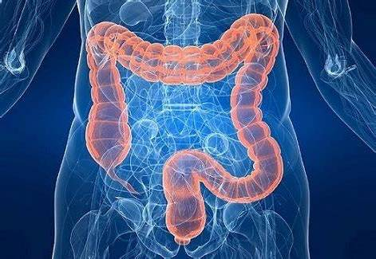
结、直肠癌高危人群：
有便血、大便次数增多、大便带粘液、腹痛
大肠癌高发区的中老年人
大肠腺瘤患者
大肠癌病史者
大肠癌患者的家庭成员
家族性大肠腺瘤病
溃疡性结肠炎
克罗恩病
盆腔放射治疗

Slide 40
筛检的方法
1、周期性健康检查：运用格式化的健康筛选表格，针对不同年龄、性别、职业等健康危险因素设计项目和检查时点而进行的健康检查。一般以无症状的个体为对象，早期发现病患及危险因素，达到早发现、早诊断和早治疗的目的。
优点：
有针对性和个性化的设计，效率高、效果好
利用患者就诊时实施，省时，还可节约医疗费用
普及性强，能应用到社区的每一位居民
问题处理及时，以最快的速度和最适当的方式与患者联络
健康检查的结果可以丰富患者的病史资料，特别适用于慢性病的防治

Slide 41
我国成年人周期性健康检查的主要内容
身高、体重、血压、
血糖(餐后2h血糖、糖化血红蛋白）、血脂、
肿瘤标志物（AFP、CEA、CA199）、
B超、直肠指检+潜血试验
乳房自查+摄片、胸片或胸部CT 、眼底检查、
甲状腺检查、HBsAg、肝肾功能、心电图、
内科体格检查

Slide 42
2、病例发现：
对就诊患者实施的一种检查、测试或问卷形式的
调查，目的是发现患者除就诊原因以外的其他疾病
例如：感冒患者，通过测血压，发现高血压

Slide 43
三、免疫预防
免疫接种
指根据疾病预防控制规划，利用预防性生物制品
（又称疫苗），按照国家规定的免疫程序，由合格的接种
技术人员，给适宜的接种对象进行接种，以达到提高人群
免疫水平，预防和控制相应传染病发生和流行的目的

Slide 44

1、儿童免疫预防
儿童免疫疫苗：
乙肝疫苗
卡介苗
脊灰疫苗
百白破疫苗
白喉疫苗
麻风疫苗
乙脑疫苗
流脑疫苗

Slide 45
2、成人免疫预防
近年来，一些传染病有明显的年龄高移现象，有些常见的传染病在成人中的发病率逐年增高（如结核），新发传染病也不断出现（如SARS、禽流感、新冠等）
理论上，凡未经过白喉、破伤风、麻疹、流行性腮腺炎、脊髓灰质炎、乙脑、流脑、乙型肝炎等自然感染而获得免疫或未接种疫苗的成年人，均可能患这些传染病

Slide 46

成人免疫常用疫苗：
出血热疫苗
炭疽疫苗
钩端螺旋体病疫苗
水痘疫苗
B型流感嗜血杆菌疫苗
肺炎疫苗
流感疫苗
狂犬疫苗

Slide 47
四、化学预防
指对无症状的人使用药物、营养素（包括无机盐）、生物制剂
或其他天然物质作为第一级预防措施，提高人群抵抗疾病的能力，
以防止某些疾病。
常见的化学预防项目：
孕前及怀孕早期服用叶酸预防胎儿神经管缺陷
小剂量阿司匹林预防心脑血管疾病
绝经后妇女使用雌激素预防骨质疏松
癌症化学预防是指利用天然的或合成的化学物质来阻止、延缓或逆转癌症发生、发展或复发的过程

Slide 48
1、阿司匹林预防心血管疾病的利弊
利：阿司匹林用于心血管病一级预防使主要心血管病
事件减少15%，心肌梗死相对风险降低30%。
弊：胃肠道出血、出血性脑卒中等出血并发症的相对
危险性增加69%。

Slide 49
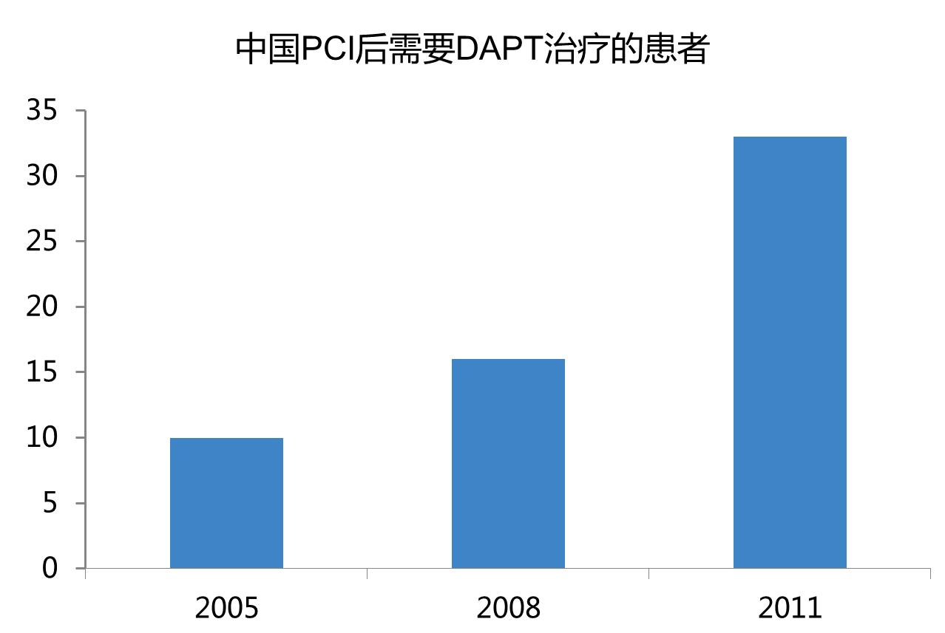
抗血小板治疗在临床的广泛使用
美国：服用阿司匹林患者约5000万；每年PCI后接受双联抗血小板治疗患者120万
我国：PCI后接受双联抗血小板治疗人数逐年上升
迄今>30万
中国PCI后需要DAPT治疗的患者
>30万
单位（万）
16万
10万
单位（万）
PCI：经皮冠状动脉介入治疗
DAPT：双联抗血小板治疗
中华内科杂志 2013,52（3）：264-270.

Slide 50
上消化道出血病因变化
前10年病因前三位分别是：DU、AGML、EVH
后10年病因前三位分别是：AGML、DU 、EVH
近10年AGML已超越DU成为第一位主要原因
余莲英，沙卫红等，中华消化杂志，2011
Notes:
50
前10年，上消化道出血最主要的原因是消化性溃疡，但对比90.1-99.12与00.1-09.10前10年与后10年相比，发现总的消化性溃疡出血总体呈有下降趋势（57.4% vs 42.8%，χ2=79.375，p<0.001），其中十二指肠溃疡出血较前明显减少，（43.8% vs27.7% χ2=39.709 p<0.001），复合型溃疡亦较前有较明显减少，（7.7% vs5.5% χ2=4.96 p=0.017<0.05），而胃溃疡（7.4% vs8.1% χ2=0.472 p=>0.05）及食管胃底静脉曲张（11.7% vs12.9% χ2=0.796 p>0.05）则患病构成比相对稳定，无明显改变，同时急性胃黏膜病变所致出血较前10年明显增加（18.8% vs32.4% χ2=37.738 p<0.001），其已成为上消化道出血最主要因素之一。

Slide 51
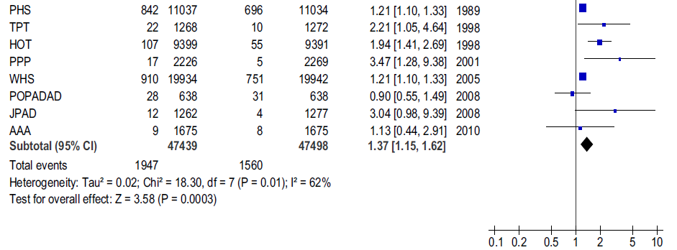
阿司匹林增加消化道损伤的危险
阿司匹林
事件 总数
安慰剂/无治疗
事件 总数
研究或亚组
风险比（95%CI)
风险比（95%CI)
消化道出血
Yeomans ND，et al.Aliment Pharmacol Ther，2005，22：795-801．
Raju N，et al．Am J Med，201l，124：621-629．
阿司匹林更优
对照组更优
Notes:
180例服用 LDA（低剂量阿司匹林）的患者和80 名性别年龄匹配的有FD症状的受试者，接受内镜检查，评估粘膜损伤及损伤程度。结果表明，LDA组食管粘膜损伤明显高于非LDA组。

Slide 52
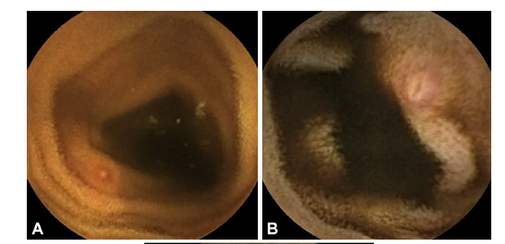
阿司匹林致消化道损伤的临床表现
包括上、下消化道损伤，其中以上消化道损伤更为常见
症状：恶心、呕吐、上腹不适或疼痛、腹泻、呕血、黑便等
内镜：消化道黏膜炎症、糜烂、溃疡
常以消化道出血及穿孔为首发症状
阿司匹林所致消化道损伤的初期症状易被忽视，故一旦出血危险较高，对于有用药史的患者，不应忽视任何症状及体征变化
抗血小板药物消化道损伤的预防和治疗中国专家共识组.中华内科杂志.2013,52(3):264-270.
（图片引自：Gastrointest Endosc 2014 Nov;80(5):826-34）

Slide 53
NSAID相关消化道损伤表现
上消化道 | 小肠 | 大肠
食管炎 | 肠道渗透增加 | 结肠炎
黏膜下点状出血 | 炎症 | 溃疡
糜烂 | 贫血 | 狭窄
胃溃疡/十二指肠溃疡 | 溃疡 | 憩室炎
急性黏膜损伤出血/溃疡出血 | 狭窄 | 出血
穿孔 | 膈膜 | 穿孔出血或穿孔
阻塞 | 出血 | 胶原性结肠炎
 | 穿孔 | 炎症性肠病复发
 | 失蛋白性肠病
Lanas A,Ferrandez A. Chin J Dig Dis.2006;7(3):127-33

Slide 54
应用NSAID并发溃疡的危险因素
年龄≥60岁
有消化性溃疡史
大剂量或应用多种NSAID
合并使用类固醇药物
合并使用抗凝剂
伴心血管病或肾病
伴幽门螺旋杆菌感染

Slide 55
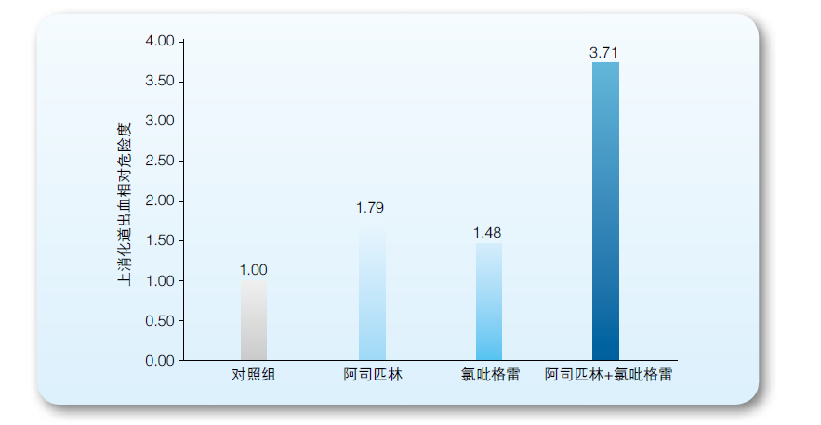
“双抗”导致消化道出血风险更高
单用阿司匹林和氯吡格雷均可增加上消化道出血风险，两者联用时，风险更高
2000年～2007年间纳入2049例诊断为上消化道出血的患者，同时纳入20000例年龄、性别等相匹配的对照组，对接受阿司匹林和/或氯吡格雷作为抗血小板治疗的上消化道出血风险进行评估。
García Rodríguez LA, et al.Circulation. 2011 Mar 15;123(10):1108-15.

Slide 56
《心血管疾病一级预防中国专家共识》：
患者使用阿司匹林前均应仔细权衡获益—出血风险比
糖尿病、高血压、未来10年心脑血管事件危险＞10%、合并下述3项
及以上危险因素：血脂异常、吸烟、肥胖、＞50岁、早发心血管病
家族史。建议服用阿司匹林75-100mg/d，作为一级预防
30岁以下人群缺乏用阿司匹林进行一级预防的证据，不推荐
80岁以上老人获益增加，胃肠道出血风险也明显增加，应仔细权衡
获益—出血风险比并与患者充分沟通（最新研究：＞70岁或＜40岁的人群，目前证据尚不足以做出一级预防推荐，需个体化评估）
胃肠道出血高危患者服用阿司匹林，建议联合应用质子泵抑制剂
对阿司匹林过敏且不能耐受或有禁忌症者，如有一级预防指征，
建议用氯吡格雷75mg/d替代。

Slide 57
2、癌症化学预防的利弊
由于癌症的发生发展是一个多步骤、多阶段以及多基因
参与的过程，从细胞到癌变的推进，需要较长的时期，为
癌症的化学预防提供了可能。
利弊分析：
环氧化酶-2抑制剂能够减少结肠癌风险，但在随机实验中
发现这些药物具有心血管副作用
强调个体化的化学预防

Slide 58
社区居民自我保健的组织和管理
自我保健是指个体发挥能动作用，保护自己健康的活动，是个体决定
自己健康权利和义务的体现。其内容涉及促进健康行为的培养、预防疾病、自我诊断、自我治疗及在医疗机构诊治后的继续治疗和康复活动。
自我保健的作用：
发挥个体在保健活动中的主观能动性
具有巨大的经济效益
<使人人都成为卫生事业建设的主体>

Slide 59
自我保健的内容和方法
1、个人自我保健
生理调节
坚持运动
规律生活
合理营养
保护生态环境
心理调节
保持良好心态
控制紧张情绪
行为矫正
促进健康行为的培养
消除或控制危害健康的行为
自我诊断

Slide 60
自我治疗
全科医生因势利导地进行自我治疗知识教育和技能传授，
使患者熟悉所用药物的适应证和不良反应，掌握消毒、注
射、换药技术及过敏反应的处理方法
自我预防
疾病或意外事故出现之前，个体所作的心理上、知识上和
物质上的准备
急救知识
良好生活行为及习惯
备有家庭药箱
记录个体健康状况
定期参加健康检查

Slide 61

2、家庭保健
培养健康的生活方式
保持家庭心理健康
开展家庭健康教育

Slide 62
全科医生在居民自我保健中的作用
1、了解影响患者选择自我保健的因素
2、开展自我保健教育
3、自我保健信息传播
途径：1、家庭、朋友或同事对类似健康问题提供的经验
2、书刊、杂志、科普读物等出版物中有关健康知识
3、微信等电子信息、电视、广播、广告、药物说明书
（全科医生提供的自我保健信息无疑更具有权威性和实用性）
4、组织、领导和指导社区自我保健活动
自我保健的知识和基本技能培训
某些慢性病防治的“自助小组”

Slide 63
医学的专业化导致预防医学和临床医学专业
教育的早期分化，在预防与临床的实践工作中，
各专业学生恪守各自的知识堡垒，加之继续教
育制度不够完善，学科间逐渐形成裂痕。医学
生对本专业知识的学习孜孜不倦，对非本专业
知识的学习不感兴趣或精力有限。

Slide 64
事实证明：临床医学和公共卫生是不可分的，
只有开展以健康为中心，以预防为导向、以
社区适宜技术为支撑的医疗保健服务，才能
满足社区居民不断增长的卫生需求，也只有
通过社区卫生服务才能有效地弥合学科间裂
痕，提供以人为本的服务。

Slide 65

名副其实的健康守门人！

